Slide 1
设计模式初探
——程序设计进阶（八）
清华大学计算机系 黄震春
2012. 4. 9

Slide 2
从对象的创建开始
我们如何创建对象
单个对象：
定义一个对象变量
通过new创建对象
一组对象
对象数组
使用new来创建
这足够吗？
Class obj(param1, param2);
Class *obj = new Class(param1, param2);
Class array[ARRAY_SIZE];
Class *array = new Class[ARRAY_SIZE];
Notes:
几种对象的创建方法，包括静态和动态两类

Slide 3

第一个例子
例如，在操作系统中，某些资源只能由一个单一对象所控制（独占）
定义一个类，这个类只能存在一个对象实例
实现：全局变量
存在的问题？
真的单一对象实 例了吗？
class Class {
public:
Class();
};
…
Class instance;
…
Notes:
全局变量不能阻止多个实例的生成。

Slide 4
单件（Singleton）
class Class {
private:
static Class * instance;
protected:
Class();
public:
static Class * getInstance();
};
Class * Class::instance = NULL;
Class * Class::getInstance() {
if (instance == NULL) {
instance = new Class();
}
return instance;
}
…
Class * inst = Class.getInstance();
class Class {
private:
static Class * instance;
protected:
Class();
public:
static Class * getInstance();
};
Class * Class::instance = NULL;
Class * Class::getInstance() {
if (instance == NULL) {
instance = new Class();
}
return instance;
}
…
Class * inst = Class.getInstance();
class Class {
private:
static Class * instance;
protected:
Class();
public:
static Class * getInstance();
};
Class * Class::instance = NULL;
Class * Class::getInstance() {
if (instance == NULL) {
instance = new Class();
}
return instance;
}
…
Class * inst = Class::getInstance();
class Class {
private:
static Class * instance;
protected:
Class();
public:
static Class * getInstance();
};
Class * Class::instance = NULL;
Class * Class::getInstance() {
if (instance == NULL) {
instance = new Class();
}
return instance;
}
…
Class * inst = Class::getInstance();
这种“一个类只能 有一个实例”的要 求我们将其称为 “单件”(Singleton)
可以通过对对象 创建过程的精细 控制来实现
阻止多个对象的产生
Lazy initialization
单件的引用

Slide 5
更加严格的实现
class Class {
private:
static Class * instance;
protected:
Class();
Class(const Class&); //avoid copy constructor
Class& operator=(const Class&); //avoid self-assignment
~Class();
public:
static Class * getInstance() {
if (instance == NULL) {
instance = new Class();
}
return instance;
}
};
Class * Class::instance = NULL;
Class * inst = Class::getInstance();

Slide 6
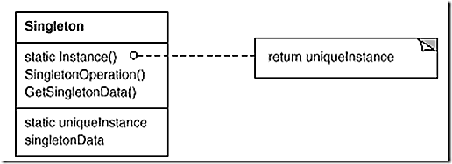
用一个图来表示
方法的实现
类名
方法（成员函数）
类
属性（成员变量）
UML类图
Notes:
说明类图中使用到的一些符号

Slide 7

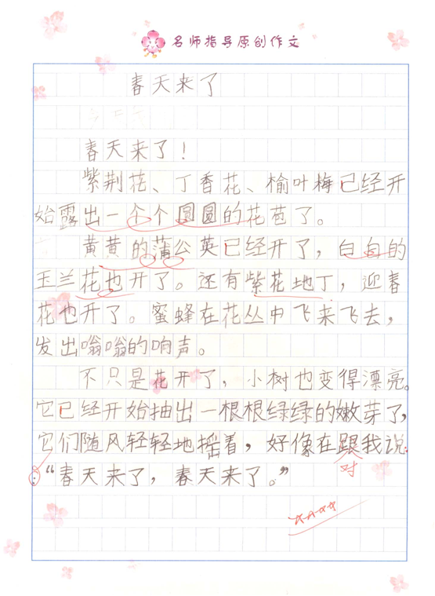

什么是设计模式？
我们看到了一种“单件”的解决方案，它可以适用于类似的所有需求
还记得我们小学的时候是怎么写作文的吗？
其实不光小学生作文可以这么写
这就是设计模式
Notes:
小学生的作文经常按一定套路写。名家也不例外，比如“悲剧模式”，建筑也可以按套路来建
程序自然也可以按套路来编。这种用来分析现实世界，并且将其反映到我们的程序中的“套路”就是设计模式

Slide 8
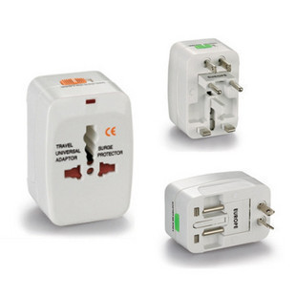
适配器模式（Adapter）

Slide 9
从一道作业题开始
为C++语言添加一种新的类型——栈，它象数组一样，用它定义的变量（对象）能组织多个同类型的数据，但遵循的元素访问规则却有所不同，是“先进后出”。

Slide 10
实现（1）
#ifndef STACK_H
#define STACK_H
class Stack
{
public:
Stack(int size) : m_size(size), m_top(-1) {
if (m_size > 0) m_data = new int[m_size];
}
virtual ~Stack() {
if (m_data) delete [] m_data;
}
bool full() {
return m_size <= 0 || (m_top+1) == m_size;
}
bool empty() {
return m_top < 0;
}

Slide 11
实现（2）
void push(int i) {
if (m_top+1 < m_size) m_data[++ m_top] = i;
}
void pop() {
if (!empty()) --m_top;
}
int size() {
return m_top+1;
}
int top() {
if (!empty()) return m_data[m_top]; else return INT_MIN;
}
private:
int *m_data; const int m_size; int m_top;
};
#endif // STACK_H

Slide 12
如果我们注意到STL
std::vector
提供了如下方法：
push_back()
size()
back()
pop_back()
能不能用vector来实现stack呢？
Notes:
这里要先大概介绍一下vector。

Slide 13
STL实现
#ifndef STACK_H
#define STACK_H
#include <vector>
#include <climits>
class Stack {
public:
Stack(int size):m_size(size) {}
bool full() { return (int)m_data.size() >= m_size; }
bool empty() { return (int)m_data.size() == 0; }
void push(int i) { m_data.push_back(i); }
void pop() { if (!empty()) m_data.pop_back(); }
int size() { return m_data.size(); }
int top() {
if (!empty()) return m_data[m_data.size()-1];
else return INT_MIN;
}
private:
std::vector<int> m_data; const int m_size;
};
#endif // STACK_H

Slide 14
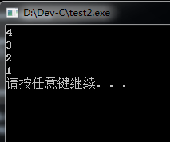
测试我们的程序……
int main(int argc, char *argv[]) {
Stack stack(10);
stack.push(1);
stack.push(2);
stack.push(3);
stack.push(4);
cout << stack.top() << "\n";
stack.pop();
cout << stack.top() << "\n";
stack.pop();
cout << stack.top() << "\n";
stack.pop();
cout << stack.top() << "\n";
stack.pop();
system("PAUSE");
return EXIT_SUCCESS;
}

Slide 15
我们来回顾一下
我们要做一个Stack
我们已经有了一个vector
vector实现了Stack的功能，但是不符合Stack的接口
于是我们用一个转换器来把vector“转换”成了Stack
适配器（Adapter）模式

Slide 16
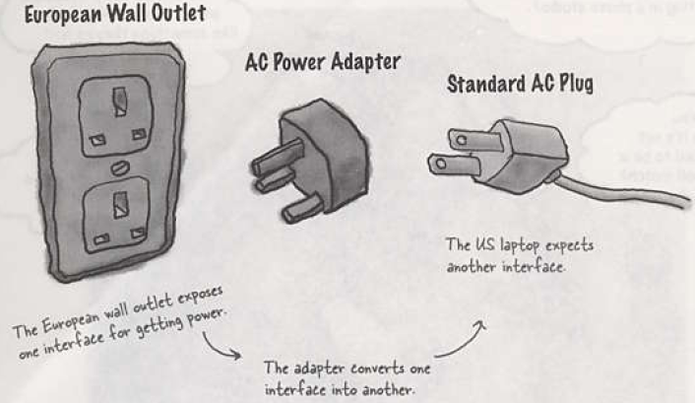
形象地

Slide 17
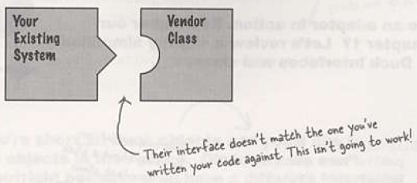
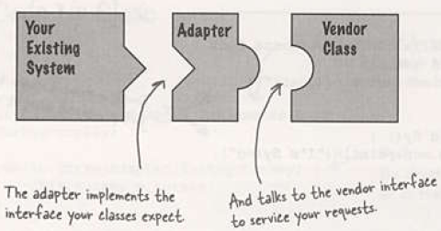
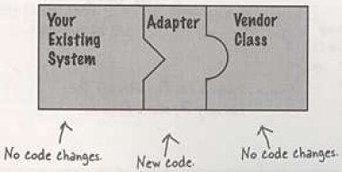
或者

Slide 18
什么是Adapter？
Main()
{
…
}
Stack
push(…) pop()
vector<int>
push_back() back() pop_back() …
实现（继承）
VectorStack
push(…) Pop()
m_vector
组合
Adapter class
Notes:
说明继承和组合的符号

Slide 19
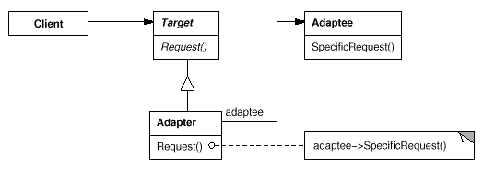
Adapter模式
对象Adapter

Slide 20
另外一个例子
一个视图输出的例子
我们有一个视图系统，可以显示长方形、正方形和圆形
class CRectangle : public CShape { public: void Draw() { cout << "Draw a rectangle." << endl; }; }; class CSquare : public CShape { public: void Draw() { cout << "Draw a square." << endl; }; }; class CCircle : public CShape { public: void Draw() { cout << "Draw a circle." << endl; }; };
class CShape { public: ~CShape() {}; virtual void Draw() = 0; };
Notes:
这里还用到了Composite模式

Slide 21
视图输出的例子（续）
class CView : public CShape { public: ~CView() {…… } void Draw() { cout << "Draw a view." << endl; for (vector<CShape*>::const_iterator it = m_vShape.begin(); it != m_vShape.end(); ++it) (*it)->Draw(); } void AddShape(CShape *pShape) { if (pShape) m_vShape.push_back(pShape); } private: vector<CShape*> m_vShape; };
Notes:
完整代码
class CShape { public: ~CShape() {}; virtual void Draw() = 0; }; // 这里以输出一句话来代替具体的draw过程 class CRectangle : public CShape { public: void Draw() { cout << "Draw a rectangle." << endl; }; }; class CSquare : public CShape { public: void Draw() { cout << "Draw a square." << endl; }; }; class CCircle : public CShape { public: void Draw() { cout << "Draw a circle." << endl; }; }; class CView : public CShape { public: ~CView() { while(!m_vShape.empty()) { CShape *pShape = (CShape*)m_vShape.back(); m_vShape.pop_back(); delete pShape; } } void Draw() { cout << "Draw a view." << endl; for (vector<CShape*>::const_iterator it = m_vShape.begin(); it != m_vShape.end(); ++it) (*it)->Draw(); } void AddShape(CShape *pShape) { if (pShape) m_vShape.push_back(pShape); } private: vector<CShape*> m_vShape; };
void Test() { CView view; CRectangle *pRectangle = new CRectangle; view.AddShape(pRectangle); CSquare *pSquare = new CSquare; view.AddShape(pSquare); CCircle *pCircle = new CCircle; view.AddShape(pCircle); view.Draw(); }

Slide 22
问题出现了
向这个视图系统里面添加对文本显示的支持
用别人已经开发好的类
它们的接口不一致
class CContext { public: ~CContext() {}; virtual void DrawText() = 0; }; class CText : public CContext { public: void DrawText() { cout << "Draw a text." << endl; }; };

Slide 23
使用对象适配器
void Test() {
CView view;
CRectangle *pRectangle = new CRectangle;
view.AddShape(pRectangle);
CSquare *pSquare = new CSquare;
view.AddShape(pSquare);
CCircle *pCircle = new CCircle;
view.AddShape(pCircle);
CText *pText = new CText;
CShapeText *pShapeText = new CShapeText(pText);
view.AddShape(pShapeText);
view.Draw();
}
class CShapeText : public CShape
{
public:
CShapeText(CContext *pText) { m_pText = pText; };
void Draw() { m_pText->DrawText(); };
private:
CContext *m_pText;
};
Notes:
完整的程序
#include <cstdlib>
#include <iostream>
#include <vector>
using namespace std;
using std::vector;
class CShape
{
public:
~CShape() {};
virtual void Draw() = 0;
};
// 这里以输出一句话来代替具体的draw过程
class CRectangle : public CShape
{
public:
void Draw() { cout << "Draw a rectangle." << endl; };
};
class CSquare : public CShape
{
public:
void Draw() { cout << "Draw a square." << endl; };
};
class CCircle : public CShape
{
public:
void Draw() { cout << "Draw a circle." << endl; };
};
class CView : public CShape
{
public:
~CView()
{
while(!m_vShape.empty())
{
CShape *pShape = (CShape*)m_vShape.back();
m_vShape.pop_back();
delete pShape;
}
}
void Draw()
{
cout << "Draw a view." << endl;
for (vector<CShape*>::const_iterator it = m_vShape.begin(); it != m_vShape.end(); ++it)
(*it)->Draw();
}
void AddShape(CShape *pShape)
{
if (pShape)
m_vShape.push_back(pShape);
}
private:
vector<CShape*> m_vShape;
};
void Test1()
{
CView view;
CRectangle *pRectangle = new CRectangle;
view.AddShape(pRectangle);
CSquare *pSquare = new CSquare;
view.AddShape(pSquare);
CCircle *pCircle = new CCircle;
view.AddShape(pCircle);
view.Draw();
}
class CContext
{
public:
~CContext() {};
virtual void DrawText() = 0;
};
// 这里也以输出一句话来代替具体的draw过程
class CText : public CContext
{
public:
void DrawText() { cout << "Draw a text." << endl; };
};
class CShapeText1 : public CShape, private CText
{
public:
void Draw() { DrawText(); };
private:
void DrawText()
{
CText::DrawText();
// 这里可以改变父类的部分行为
cout << " It is a text adapter." << endl;
}
};
void Test2()
{
CView view;
CRectangle *pRectangle = new CRectangle;
view.AddShape(pRectangle);
CSquare *pSquare = new CSquare;
view.AddShape(pSquare);
CCircle *pCircle = new CCircle;
view.AddShape(pCircle);
// 在这里CShapeText跟其他CShape的子类一样的使用
// 完全融入到已开发好的视图系统中
CShapeText1 *pText = new CShapeText1;
view.AddShape(pText);
view.Draw();
}
class CShapeText2 : public CShape
{
public:
CShapeText2(CContext *pText) { m_pText = pText; };
void Draw() {
m_pText->DrawText();
cout << " It is another text adapter." << endl;
};
private:
CContext *m_pText;
};
void Test3()
{
CView view;
CRectangle *pRectangle = new CRectangle;
view.AddShape(pRectangle);
CSquare *pSquare = new CSquare;
view.AddShape(pSquare);
CCircle *pCircle = new CCircle;
view.AddShape(pCircle);
// 这里的CShapeText一样可以很好的融入到已开发好的视图系统中
CText *pText = new CText;
CShapeText2 *pShapeText = new CShapeText2(pText);
view.AddShape(pShapeText);
view.Draw();
}
int main(int argc, char *argv[])
{
Test1();
Test2();
Test3();
system("PAUSE");
return EXIT_SUCCESS;
}

Slide 24
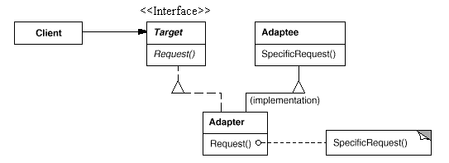
Adapter模式的另外一种实现
类Adapter

Slide 25
使用类适配器适配视图输出的例子
class CShapeText : public CShape, private CText { public: void Draw() { DrawText(); }; private: void DrawText() { CText::DrawText(); // 这里可以改变父类的部分行为 cout << " It is a text adapter." << endl; } };
void Test() {
CView view;
CRectangle *pRectangle = new CRectangle;
view.AddShape(pRectangle);
CSquare *pSquare = new CSquare;
view.AddShape(pSquare);
CCircle *pCircle = new CCircle;
view.AddShape(pCircle);
CShapeText *pText = new CShapeText;
view.AddShape(pText);
view.Draw();
}
这部分涉及到多重继承等内容，请有兴趣的同学回去自行深入研究。

Slide 26

策略模式（Strategy）

Slide 27
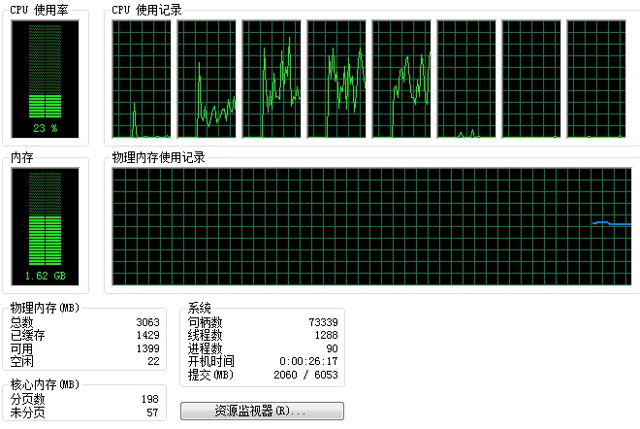
负载监视器
监视计算节点的负 载状态（如CPU占 用率）
以CPU占用率的监 视为例，不同条件 下（例如不同种类 不同版本的OS）获得CPU占用率的方法不同
怎样在一个程序中实现对这些不同条件的适应呢？

Slide 28
Switch-case……
?
Enum MonitorType {Win32, Win64, Ganglia};
float getLoad(MonitorType type) {
switch (type) {
case Win32:
//get system load via Win32 APIs
return load;
case Win64:
//get system load via Win64 APIs
return load;
case Ganglia:
//get system load via ganglia interface
return load;
}
}

Slide 29
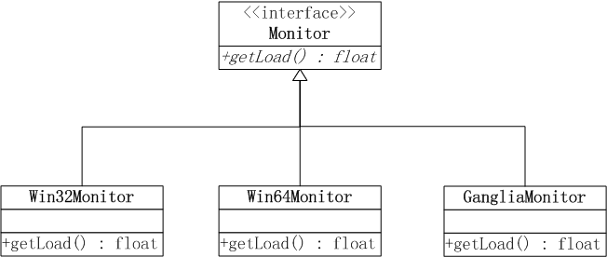
使用继承
一种方案是使用继承——针对接口编程

Slide 30
代码示例
class Monitor {
public:
virtual float getLoad() = 0;
};
class Win32Monitor : public Monitor {
public:
float getLoad() {
//…
return load;
}
};
class Win64Monitor : public Monitor {
public:
float getLoad() {
//…
return load;
}
};
void Test() {
Monitor * monitor = new Win32Monitor();
float load = monitor->getLoad();
cout << load << endl;
}
存在什么问题呢？

Slide 31

如果我们的Monitor功能复杂些
Monitor不仅要监视CPU的负载，还要监视到某几个特定节点的网络时延——增加一个新的方法： getLatency(String address)，这个方法在不同条件下实现方法也不同
那么问题出现了：如果getLoad()有m种，getLatency()有n种，那么我们必须写m×n个Monitor的子类
如果再来个getMemory()和getDisk()呢……

Slide 32
解决方案
我们的Monitor类定义了一系列的行为
getLoad，getLatency，getMemory……
这些行为可能会使用不同的实现行为中的一个
如Win32下的getLoad，Win64下的getLoad，ganglia下的getLoad……
我们将Monitor类和实现getLoad的行为予以分离
Monitor成为一个Context（上下文）
getLoad成为一个Strategy（策略）
各种不同的getLoad实现对应于不同的具体策略
策略（Strategy）模式

Slide 33
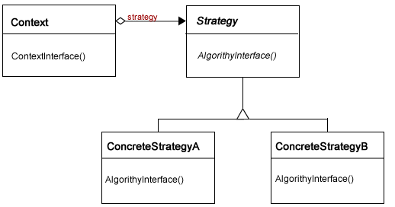
策略（Strategy）模式
定义一系列算法并加以封装，使得这些算法可以互相替换

Slide 34
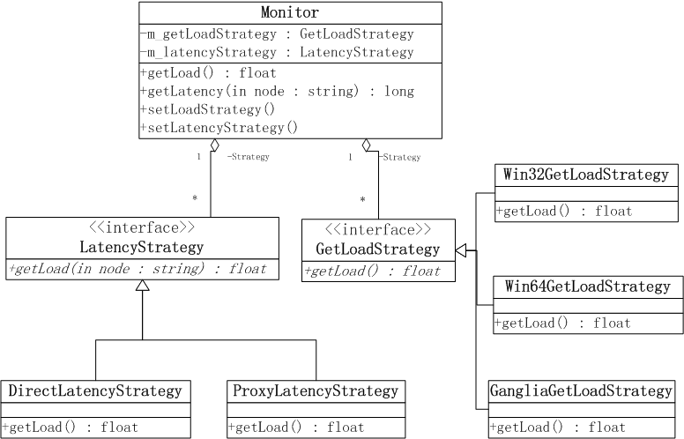
我们的Monitor（2 strategies）

Slide 35
策略模式下的Monitor(1)
class GetLoadStrategy{
public:
virtual float getLoad() = 0;
};
class Win32GetLoadStrategy : public GetLoadStrategy {
public:
float getLoad() {
//…
return load;
}
};
class Win64GetLoadStrategy : public GetLoadStrategy {
public:
float getLoad() {
//…
}
};

Slide 36
策略模式下的Monitor(2)
class Monitor {
private:
GetLoadStrategy* m_getLoad;
LatencyStrategy* m_getLatency;
public:
Monitor(GetLoadStrategy *getLoad, LatencyStrategy* getLatency) {
m_getLoad = getLoad; m_ getLatency = getLatency;
}
float getLoad() {
return m_getLoad -> getLoad();
}
long getLatency(char *node) {
return m_getLatency -> getLatency(node);
}
void setGetLoadStrategy(GetLoadStrategy *getLoad) {
m_getLoad = getLoad;
}
void setLatencyStrategy(LatencyStrategy *getLatency) //…
};

Slide 37
策略模式下的Monitor(3)
void Test() {
GetLoadStrategy* getLoad = new Win32GetLoadStrategy ();
LatencyStrategy* getLatency = new DirectLatencyStrategy();
Monitor * monitor = new Monitor(getLoad, getLatency);
float load = monitor -> getLoad();
long latency = monitor -> getLatency();
monitor -> setLatencyStrategy(new ProxyLatencyStrategy());
long another_latency = monitor -> getLatency();
……
}
void Test() {
GetLoadStrategy* getLoad = new Win32GetLoadStrategy ();
LatencyStrategy* getLatency = new DirectLatencyStrategy();
Monitor * monitor = new Monitor(getLoad, getLatency);
float load = monitor -> getLoad();
long latency = monitor -> getLatency();
monitor -> setLatencyStrategy(new ProxyLatencyStrategy());
long another_latency = monitor -> getLatency();
……
}
策略的选择
Notes:
谁来选择使用哪种策略？

Slide 38
另外一个Strategy的例子(1)
用“飞”和“游”两个“策略”来定义各种不同的动物
能飞的——鸟
能游的——鱼
即不能飞也不能游的……
请自行分析这个例子

Slide 39
另外一个Strategy的例子(2)
class FlyBehavior{
public:
virtual void fly() = 0;
};
class BirdFly : public FlyBehavior{
public:
void fly() {
cout << “bird fly” << endl;
}
};
class CannotFly: public FlyBehavior{
public:
void fly() {
cout << “can not fly” << endl;
}
};

Slide 40
另外一个Strategy的例子(3)
class SwimBehavior{
public:
virtual void swim() = 0;
};
class FishSwim : public SwimBehavior{
public:
void swim() {
cout << “fish swim” << endl;
}
};
class CannotSwim: public SwimBehavior{
public:
void swim() {
cout << “can not swim” << endl;
}
};

Slide 41
另外一个Strategy的例子(4)
class Animal{
protected:
FlyBehavior* m_fly;
SwimBehavior* m_swim;
public:
void fly() {m_fly -> fly();}
void swim() {m_swim -> swim();}
};
class Fish : public Animal{
public:
void Fish() { m_swim = new FishSwim(); m_fly = new CannotFly(); }
};
class Bird: public Anial{
public:
void Bird() { m_swim = new CannotSwim(); m_fly = new BirdFly(); }
};

Slide 42
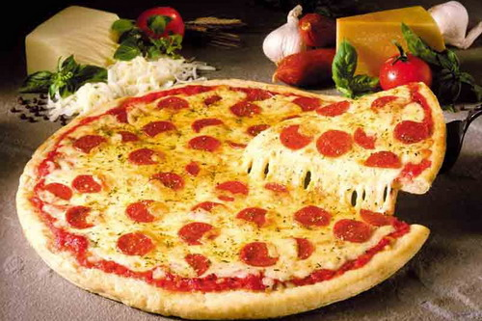
简单工厂模式（Simple Factory）与面向对象程序设计的一些原则

Slide 43
让我们继续——匹萨店的故事
有一个小镇，那里有一家匹萨店，只能供应一种匹萨
太乏味了，我们需要更多种类的匹萨……
class Pizza {
//……
};
Pizza * orderPizza() {
//make a pizza first
Pizza * pizza = new Pizza();
//cut, box and sell
pizza -> sale();
return pizza;
}

Slide 44
多几种匹萨(1)
好吧，我多做几种匹萨
#ifndef __PIZZA__
#define __PIZZA__
class Pizza {
//cut, box and sell pizza
virtual void sellPizza() = 0;
};
#endif
Pizza.h

Slide 45
多几种匹萨(2)
#ifndef __CHEESE_PIZZA__
#define __CHEESE_PIZZA__
#include <iostream>
#include "Pizza.h"
using namespace std;
class CheesePizza : public Pizza {
public:
void sellPizza()
{
cout << "CheesePizza" << endl;
}
};
#endif
CheesePizza.h
#ifndef __VEGGIE_PIZZA__
#define __VEGGIE_PIZZA__
#include <iostream>
#include "Pizza.h"
using namespace std;
class VeggiePizza : public Pizza {
public:
void sellPizza()
{
cout << "VeggiePizza" << endl;
}
};
#endif
VeggiePizza.h

Slide 46
匹萨店的故事
于是我们的订购匹萨就变成……
我们还要更多种类的匹萨！
哪些代码需要修改？哪些代码可以不变？
Pizza *orderPizza(string type) {
Pizza *pizza = 0;
if (type == "cheese") {
pizza = new CheesePizza();
} else if (type == "veggie") {
pizza = new VeggiePizza();
} //……
//cut, box, and sell
pizza->sellPizza();
return pizza;
}
Pizza *orderPizza(string type) {
Pizza *pizza = 0;
if (type == "cheese") {
pizza = new CheesePizza();
} else if (type == "veggie") {
pizza = new VeggiePizza();
} //……
//cut, box, and sell
pizza->sellPizza();
return pizza;
}

Slide 47
针对接口编程
面向对象编程的原则之一：针对接口编程，而不是针对实现编程
通过抽象出类似Pizza的“抽象概念”，设计出描述这个抽象概念的抽象类，或称为“接口类”，这个类有一系列的（纯）虚函数，描述了这个类的“接口”
对这个接口类进行继承并实现这些（纯）虚函数，从而形成这个抽象概念的“实现类”——实现可以有很多种
在使用这个概念的时候，我们使用接口类来引用这个概念，而不直接使用实现类，从而避免实现类的改变造成整个程序的大规模变化

Slide 48
“匹萨店”里的接口与实现
在我们的匹萨店里
Pizza是一类产品的总称，也就是“抽象概念”或者“抽象类”
CheesePizza，VeggiePizza是具体的产品，也即是“抽象概念”的实现，或者称为“实现类”
对pizza的引用使用的是抽象类的指针 pizza->sellPizza() 从而避免实现类的改变对整个程序的大规模影响
更多的例子：文档查看器

Slide 49
文档查看器
我们需要一个文档查看器，可以查看不同种类的文档
针对不同种类的文档，已有不同种类的查看器
这些查看器都支持一个叫“查看”(View)的功能
我们还可以让这个查看器支持更多种类的文档
在这里，DocView就是接口
DocView *viewDocument(string type) {
DocView *view = 0;
if (type == “pdf") {
view = new AdobeReader();
} else if (type == “doc") {
view = new WordReader();
} else if (type == “txt") {
view = new NodepadReader();
} //创建查看器
//执行对文档的查看
view -> viewDocument();
return view;
}

Slide 50
前面几个模式里的接口
前面几个模式里面，有哪些类以接口形式出现？这些接口被那些类所实现（继承）
Adapter模式：
Target -- Adapter
Adaptee也可以是接口（有什么好处？）
Strategy模式：
Strategy -- ConcreteStrategeA…

Slide 51
继续扩张的匹萨店(1)
匹萨店要推出新种类的匹萨了……
如果我们有更多的地方要产生pizza这个对象呢？难道每次推出新的匹萨都要修改多段代码吗？
Pizza *orderPizza(string type) {
Pizza *pizza = 0;
if (type == "cheese") {
pizza = new CheesePizza();
} else if (type == "veggie") {
pizza = new VeggiePizza();
} //……
Pizza *orderPizza(string type) {
Pizza *pizza = 0;
if (type == "cheese") {
pizza = new CheesePizza();
} else if (type == "veggie") {
pizza = new VeggiePizza();
} else if (type == “salmon") {
pizza = new SalmonPizza();
} //……

Slide 52
开-闭原则
面向对象编程的原则之二：软件实体应当对扩展开放，对修改封闭
“开”：对于功能的扩展是开放的，允许通过添加新的代码对其进行功能扩展
“闭”：对于原有代码的修改是封闭的，不应该修改原有的代码
软件系统中包含的各种组件，例如模块（Modules）、类（Classes）以及功能（Functions）等等，应该在不修改现有代码的基础上，引入新功能。（Why？）

Slide 53
其他模式中的开与闭
Adapter模式很好地体现了“开-闭”原则
“闭”：原有的代码，包括Adaptee和Target都不需要修改
“开”：通过Adapter为已有的Adaptee增加了新的调用接口
Strategy模式中体现的“开-闭”原则
“开”：增加新的策略，就可以扩展系统的功能
“闭”：只要在Context中进行设置，就可以使用不同的策略，不需要修改代码
我们的匹萨店不符合这个原则——主要是“闭”

Slide 54
继续扩张的匹萨店(2)
把创建pizza这个对象的部分包装起来……
Pizza *orderPizza(string type) {
Pizza *pizza = 0;
if (type == "cheese") {
pizza = new CheesePizza();
} else if (type == "veggie") {
pizza = new VeggiePizza();
} //……
//cut, box, and sell
pizza->sellPizza();
return pizza;
}
Pizza *cookPizza(string type) {
Pizza *pizza = 0;
if (type == "cheese") {
pizza = new CheesePizza();
//……
return pizza;
}
Pizza *orderPizza(string type) {
Pizza *pizza = cookPizza(type);
//cut, box, and sell
pizza->sellPizza();
return pizza;
}

Slide 55
对象的任务
面向对象编程的原则之三：将不同的任务交给不同的对象
每个对象的功能/任务应该是单一的
所以，pizza和pizza cooker应该是两个不同的对象，一个是产品，另一个是产品的制造者；pizza cooker也不应该和主程序混在一起

Slide 56
继续扩张的匹萨店(2)
包装，再进一步……
Pizza *cookPizza(string type) {
Pizza *pizza = 0;
if (type == "cheese") {
pizza = new CheesePizza();
//……
return pizza;
}
Pizza *orderPizza(string type) {
Pizza *pizza = cookPizza(type);
//cut, box, and sell
pizza->sellPizza();
return pizza;
}
Pizza *PizzaCooker::cookPizza(string type) {
Pizza *pizza = 0;
if (type == "cheese") {
pizza = new CheesePizza();
//……
return pizza;
}
Pizza *orderPizza(string type) {
PizzaCooker *cooker = new PizzaCooker();
Pizza *pizza = cooker -> cookPizza(type);
pizza->sellPizza();
//……
简单工厂（Simple Factory）模式

Slide 57
简单工厂
简单工厂模式（Simple Factory）
存在某个抽象类“产品”，这个抽象类“产品”有一系列的子类作为其实现，不同子类有不同的特点（比如实现细节上的差异）
由一个工厂类负责“制造”这些产品，“制造”过程中可能需要一些参数来确定制造产品的实现（子类）
在我们的例子中，Pizza是抽象的“产品”，CheesePizza、VeggiePizza是这个“产品”的不同实现（子类），PizzaCooker是这个“产品”的“工厂”

Slide 58
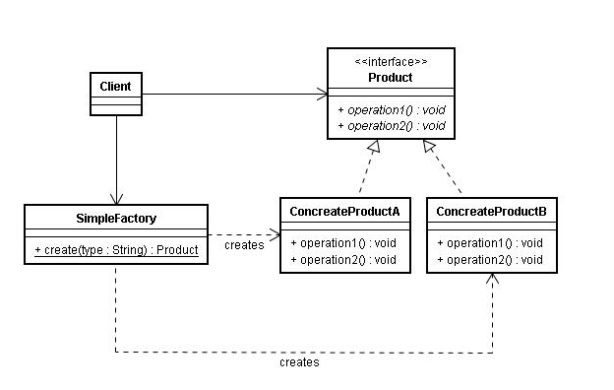
简单工厂模式的类图

Slide 59
简单工厂模式下的匹萨店（1）
我们来看看简单工厂模式下的匹萨店
#ifndef __PIZZA__
#define __PIZZA__
class Pizza {
//cut, box and sell pizza
virtual void sellPizza() = 0;
};
#endif
Pizza.h

Slide 60
简单工厂模式下的匹萨店（2）
#ifndef __CHEESE_PIZZA__
#define __CHEESE_PIZZA__
#include <iostream>
#include "Pizza.h"
using namespace std;
class CheesePizza : public Pizza {
public:
void sellPizza()
{
cout << "CheesePizza" << endl;
}
};
#endif
CheesePizza.h
#ifndef __VEGGIE_PIZZA__
#define __VEGGIE_PIZZA__
#include <iostream>
#include "Pizza.h"
using namespace std;
class VeggiePizza : public Pizza {
public:
void sellPizza()
{
cout << "VeggiePizza" << endl;
}
};
#endif
VeggiePizza.h

Slide 61
简单工厂模式下的匹萨店（3）
SimplePizzaFactory.h
#ifndef __SIMPLE_PIZZA_FACTORY__
#define __SIMPLE_PIZZA_FACTORY__
#include <iostream>
#include "Pizza.h"
#include "CheesePizza.h"
#include "VeggiePizza.h"
using namespace std;
enum PizzaType {CHEESE, VEGGIE};
class SimplePizzaFactory {
public:
Pizza* createPizza(PizzaType type) {
Pizza *pizza = 0;
switch (type) {
case CHEESE:
pizza = new CheesePizza();
break;
case VEGGIE:
pizza = new VeggiePizza();
break;
//……
default:
cerr << "Unknown Pizza Type" << endl;
exit(-1);
}
return pizza;
}};
#endif

Slide 62
简单工厂模式下的匹萨店（4）
#ifndef __PIZZA_STORE__
#define __PIZZA_STORE__
#include "Pizza.h"
#include "SimplePizzaFactory.h"
//client class PBStore is decoupled from instantiation and concrete classes
class PizzaStore {
SimplePizzaFactory *m_factory;
public:
PizzaStore(SimplePizzaFactory* factory) : m_factory(factory) {}
Pizza *orderPizza(PizzaType type) {
Pizza *pizza = m_factory->createPizza(type);
pizza->sellPizza();
return pizza;
}
};
#endif
PizzaStore.h

Slide 63
简单工厂模式下的匹萨店（5）
#include "PizzaStore.h"
#include "SimplePizzaFactory.h"
int main() {
SimplePizzaFactory *factory = new SimplePizzaFactory();
PizzaStore *store = new PizzaStore(factory);
Pizza *pizza = store->orderPizza(CHEESE);
delete pizza;
pizza = store->orderPizza(VEGGIE);
delete pizza;
delete factory;
delete store;
return 0;
}
Main.cpp
Output
Sell a CheesePizza
Sell a VeggiePizza

Slide 64
文档查看器的改进
用简单工厂一样能够改进我们的文档查看器
Class DocumentViewer {
SimpleDocViewerFactory *m_factory;
public:
DocumentViewer(SimpleDocViewerFactory * factory) : m_factory(factory) {}
DocView *viewDocument(string type) {
DocView *docView = m_factory->createDocView(type);
docView -> viewDocument();
return docView;
}
};
#endif

Slide 65

简单工厂与“开-闭”原则
那么，简单工厂模式符合“开-闭”原则了吗？

Slide 66

回顾
本节课
什么是设计模式
几种设计模式
单件模式
适配器模式
策略模式
简单工厂模式
面向对象程序设计的几个原则
针对接口而不是针对实现
“开”-“闭”原则
将不同的任务交给不同的对象

